Slide 1
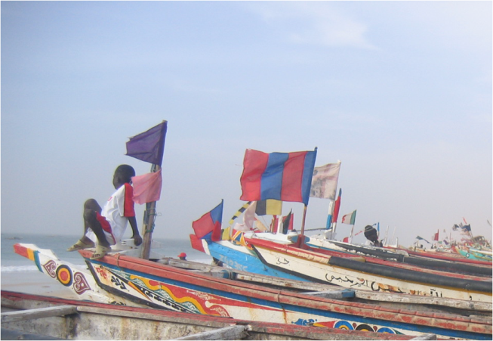
Données complexes multi-Sources et Parcours migratoires
Plateforme
Et cartographie interactive
Salon Innovatives SHS
2017
Notes:
Les migrations internationales ont pris dans le monde contemporain une ampleur inédite. A l’heure où les sciences et technologies du numérique jouent un rôle fondamental dans la construction et l'analyse des parcours migratoires, de nouveaux défis sont posés à la communauté scientifique en termes d’évolution des concepts, des méthodes et des outils utiles à l’analyse et à la compréhension des phénomènes migratoires.

Slide 2
Un défi CNRS Mastodons 2016 Qualité des Données multi-Sources Un double défi pour les sciences Sociales et les sciences de l’Informatique
A la croisée
des Disciplines,
Sciences sociales – Informatique
6 laboratoires, 2 EPST (CNRS-IRD) et 1 EPIC, 3 universités
7 disciplines : anthropologie, démographie, droit, géographie, informatique, linguistique, sociologie
21 chercheurs, enseignants-chercheurs et doctorants
des Enjeux sociétaux et scientifiques actuels

Slide 3
Des bases de données hétérogènes, imparfaites et évolutives
Registres administratifs, judiciaires et médicaux
Traite des personnes, santé mentale des migrants, …
Recensements des agences internationales (OMI et HCR) et des instituts de la statistique (EUROSTAT, INSEE)
réfugiés, demandeurs d’asile, étrangers/ immigrés, …
Corpus juridiques du national à l’international
Lois et codes CEDEAO (inédit), arrêts relatifs à la réglementation de « Dublin » de la CEDH, …
Enquêtes scientifiques
mineurs étrangers isolés (Mayotte), mobilités scientifiques (Mexique), …
Récits de vie (FR, ES, GB)
Auprès de migrants en divers lieux des parcours

Slide 4
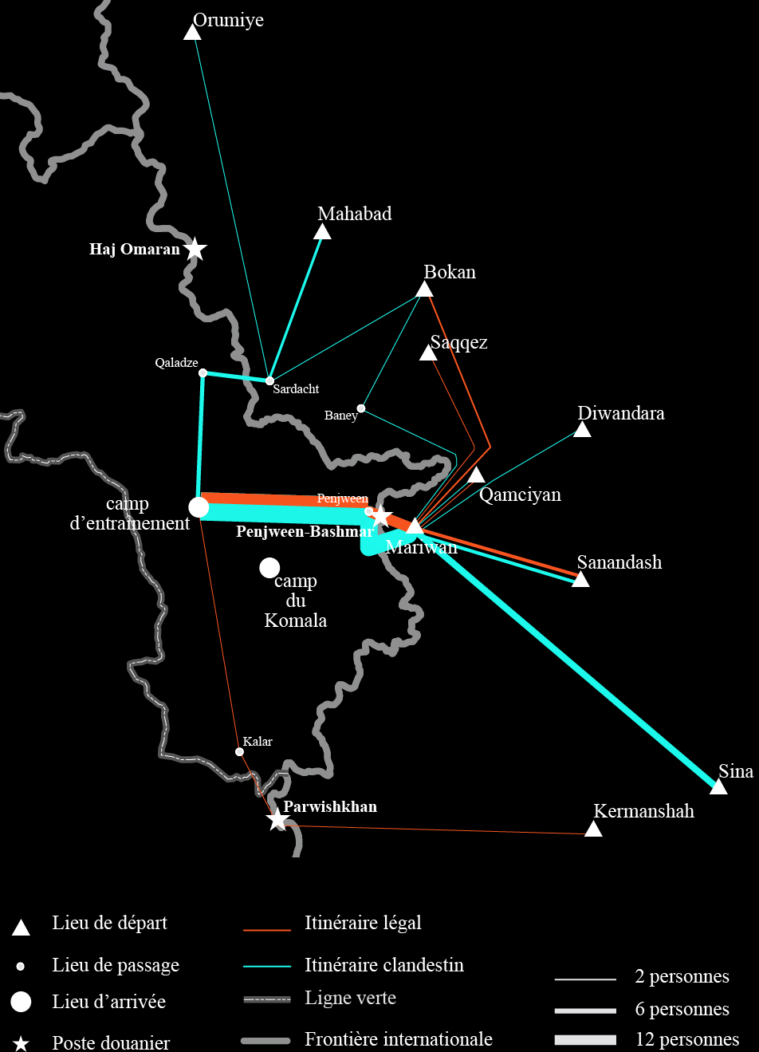
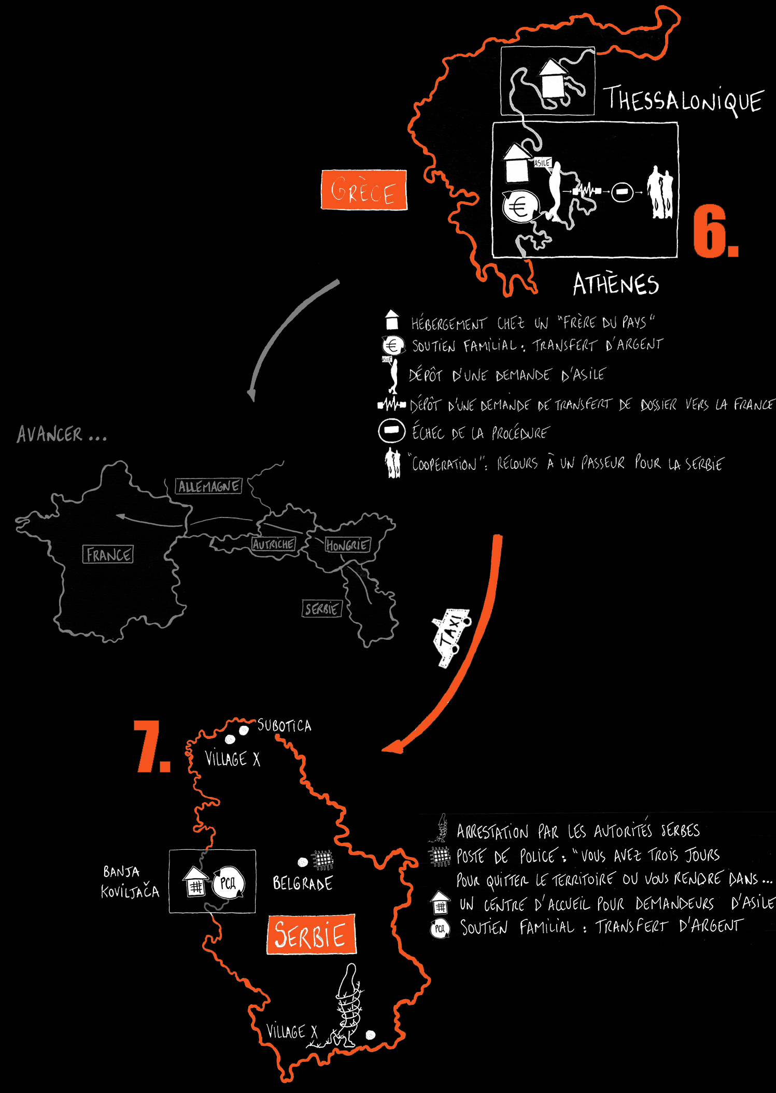
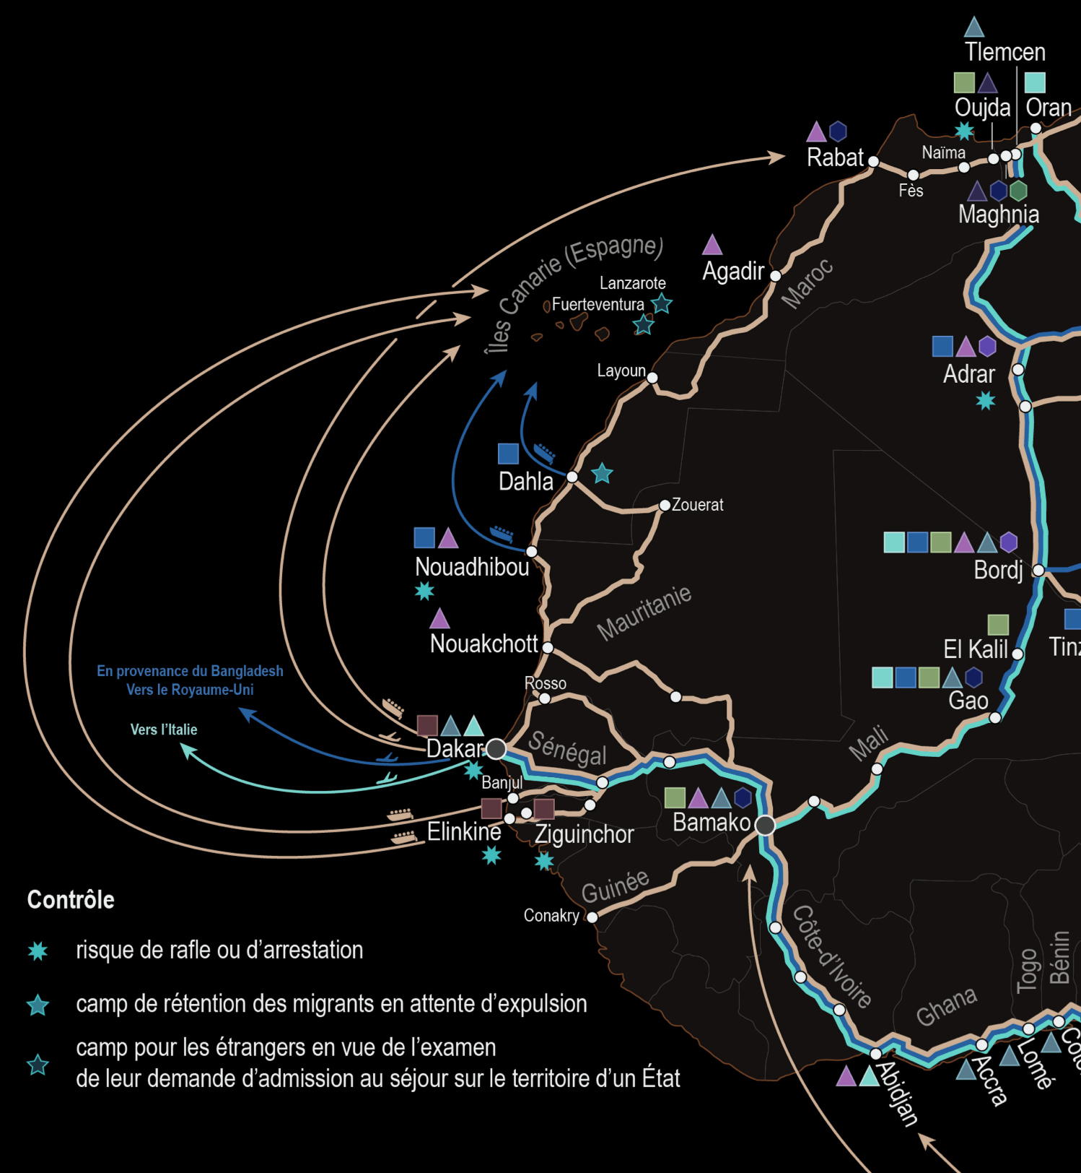
Des terrains distincts, un Objet commun
le Parcours Migratoire
Routes
des Balkans
Kurdistan
irakien
Voies transsahariennes
et maritimes
Sources (de gauche à droite) : extraits de cartographies / Lucie Bacon, 2015, « Variations sur l’épisode migratoire de Kreuz. Cartographies mises en scène », Mediapart ; Cyril Roussel, 2013, « Les migrations des membres du Komala entre l’Iran et le Kurdistan d’Irak », Atlas du Kurdistan d’Irak ; Nelly Robin, 2014, « Mineurs en mobilité entre l’Afrique subsaharienne et l’UE », HDR, Volume 1.

Slide 5
Promouvoir des outils innovants et des prototypes logiciels open-sources
Un double challenge
Féconder des outils et des approches innovants sur la base d’un dialogue Sciences Sociales et Informatique
bases de données, la fouille de données, intelligence artificielle
découvrir des connaissances
valider des hypothèses de travail
mieux orienter les recherches nouvelles
Faciliter l’aide à la décision et partager les résultats avec la société civile

Slide 6
3 axes
Qualité et prétraitements de données hétérogènes
Extraction de parcours migratoires
Modélisation de données complexes et multisources pour une analyse diachronique des politiques migratoires et de leurs effets sur les parcours

Slide 7
Qualité et prétraitements des données hétérogènes

Slide 8
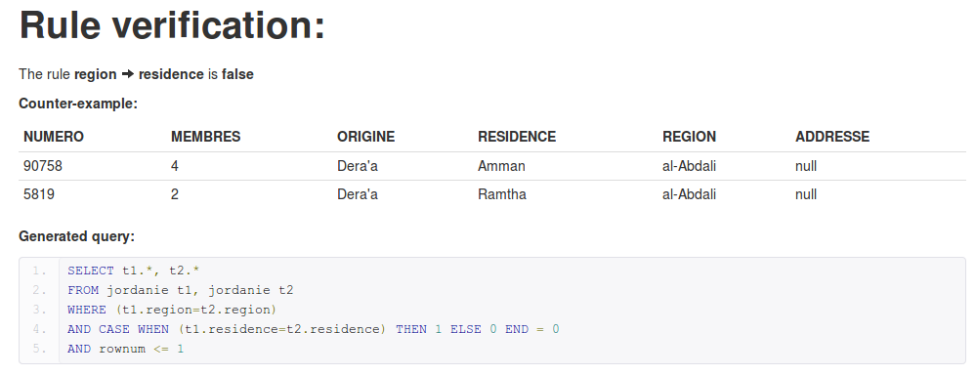
Qualité et prétraitements des données
Répondre à un double défi
la multiplicité des données issues des acteurs humanitaires, politiques et
économiques
Le traitement de bases de données produites hors du cadre de la recherche

Slide 9
Extraction de parcours migratoires

Slide 10
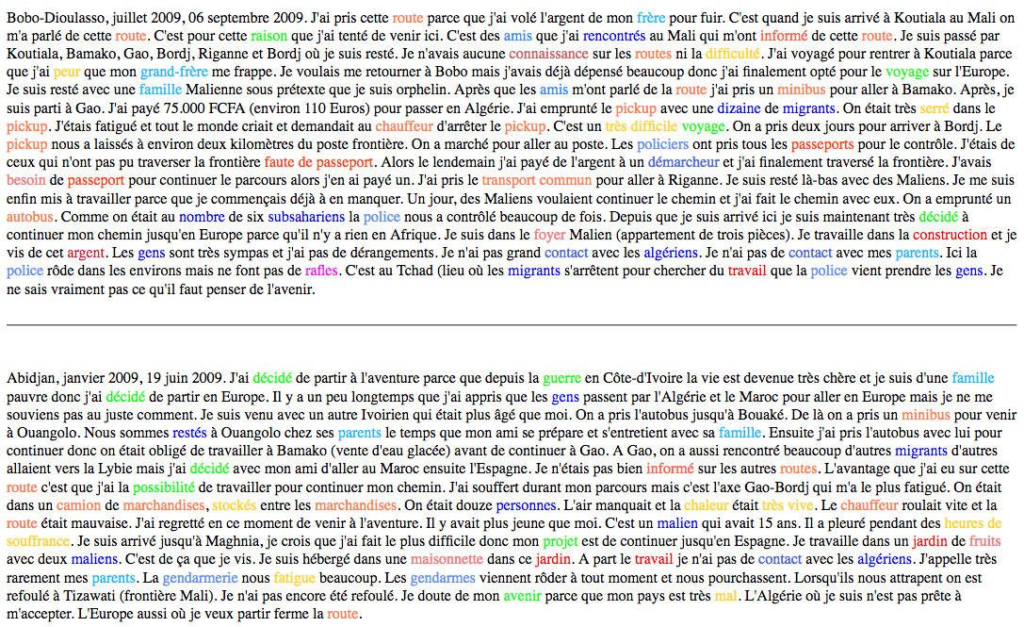
Extraction de parcours migratoires
Fouille de récits de parcours migratoires
3 corpus :
- Corridor des Balkans - Demandeurs d’asile (en anglais et français)
- Voies maritimes Atlantique - Migrants économiques (en français)
- Transsahariennes - Mineur(e)s étrangers isolés (français)

Slide 11
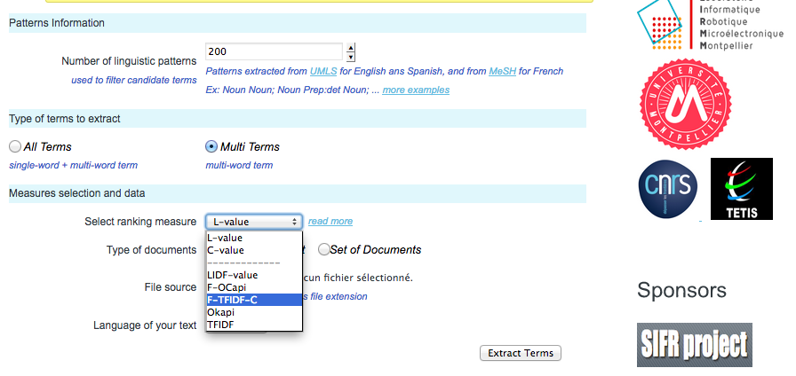
Fouilles de récits
Méthodologie :
- Construction des corpus (récits)
- Prétraitement automatique des récits
Adaptation et paramétrage d’un outil d’extraction
automatique de la terminologie (BioTex)
Analyse manuelle des termes extraits pour
déterminer des (sous-)concepts
Résultat : Thésaurus Multilingue
- 3 niveaux (par exemple, Acteurs -> Autorités -> Autorités Policières)
5 concepts principaux : Acteurs (famille, amis, autorités, organisation, acteurs clandestins, réseau de solidarité, population), Ressources (nourriture et hébergement, transport, communication, papiers, travail, argent, informations), Gestion des migrations, Motivations, Sentiments [+ Informations temporelles et spatiales]
- Plus de 300 instances en anglais / 400 instances en français : termes simples (par exemple, route) et termes composés (par exemple, billet d'avion)).

Slide 12
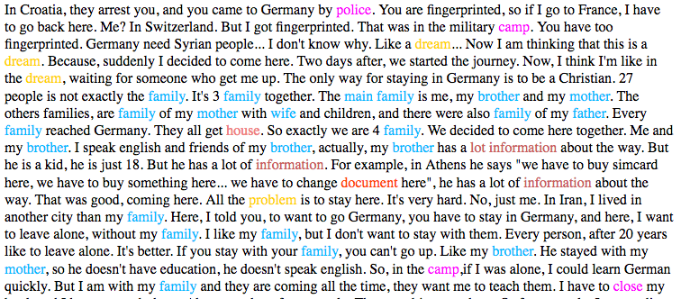
Fouilles de récits
Analyse des concepts intra-corpus et inter-corpus

Slide 13
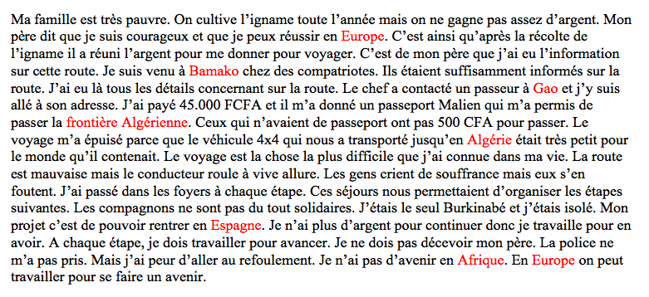
Extraction des entités spatiales et temporelles

Slide 14
AUTORITES ET ONG
DOCUMENTS
GESTION DES MIGRATIONS
volunteer
document
check police
administrative
situation
closed place
Quotas et hotspots
medical check
id card
afghani park
visa student
Croix
rouge
visa
border
frontière
camp
militaire
Police
marine
papier(s)
dossier
camp
gendarmerie
instances
politiques
(état, gouvernement,
ministre, consul, maire)
passeport
rafles
arrêtés
cachet
empreintes
rapatriés
gardes
(frontière)
tracasseries
prison
pièces
refoulés
retournés
autorités
locales
Frontex et réadmission
Pénalisation et Expulsion
Espace discursif
des Parcours migratoires
ExternalisationS des frontières de l’UE
ACTEURS CLANDESTINS
FAMILLE ET RESEAUX DE SOLIDARITE
Routes et populations
game
leader
Corridor des Balkans
Demandeurs d’asile
smugglers
sister
mother
wife
nephew
child
Voies maritimes - Atlantique
Migrants économiques
Passeur(s)
chairmann
grands-parents
mari
Transsahariennes
Mineur(e)s étrangers isolés
guide
convoyeur
père
frère
cousine
contact(s)
oncle
famille
démarcheur
grand-frère
équipage
capitaine-pêcheurs
Des thésaurus inédits,
utiles à d’autres domaines
voyageurs
parents
manager de foot
clients
compagnons
passagers
compatriotes
par nationalité
filles
disciples
(marabout)
gens-personnes
Dispositifs locaux informels

Slide 15
Modélisation de données complexes et multisources
pour une analyse diachronique
des politiques migratoires
et de leurs effets sur les parcours

Slide 16
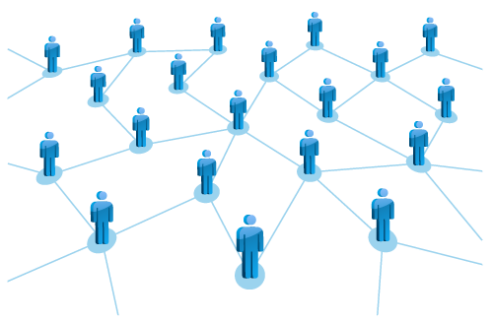
Mécanisme d’identification des Victimes de Traite (VT) à des fins d’exploitation sexuelle
1. Technique classique d’interrogation
des bases de données
Base de données pénales
Critères de sélection
100 000 enregistrements/an
Affaires, PMC*, Infractions
Sexe
Féminin
+
Infractions
Prostitution clandestine
Proxénétisme…
3. Filtrage par contraintes
Auteures d’infractions
PMC’s* par n°RP**
+
Autres PMC’s € n°RP’s
Structure d’âge,…
2. Réparation automatique
4. Fouilles de données
Extractions de connaissances
Sexe,
Libellés hétérogènes des Infractions,
des Lieux
(origine, transit, destination)
Motifs fréquents in PMC’s,
Règles d’association et de dépendances
Réseaux potentiels
de traite
même n°RP’s***
Base d’analyse
PMC’s / Affaire***
* PMC : Personne mise en cause
** RP : registre des plaintes et des procès verbaux
*** un n°RP = une Affaire
Réseaux potentiels
de traite réparés
Mandiogou Ndiaye, Conseil constitutionnel Sénégal, Nelly Robin, CEPED-MIGRINTER et Lakhdar Saïs, CRIL, novembre 2016
5. Modélisation de la structure des Réseaux de Traite
Base de règles ou Graphes
Modélisation
Corpus législatif
Sous forme logique ou d’ontologie
Identification active des Victimes de Traite
Femmes et Enfants
AIDE A LA DECISION politique et humanitaire
Protection des Victimes et Lutte contre les groupes criminels
Formation
des acteurs judiciaires
Veille scientifique
EPST-Décideurs (Etat, ONG)
Notes:
Phase de sélection d’un sous-ensemble à partir de
deux critères appliqués successivement : (1) sexe (féminin) et (2) incriminations liées à la prostitution clandestine : constitution d’un sous-ensemble primaire
la recherche par association de toutes les PMC appartenant à un n°de RP : constitution d’un sous-ensemble secondaire
Technique classique d’interrogation des bases de données
2. Réparation automatique des données (sexe, libellés des infractions) :

